Slide 1

LEZIONI PER PRINCIPIANTI
Importare Blocchi Addizionali LEGO

Slide 2
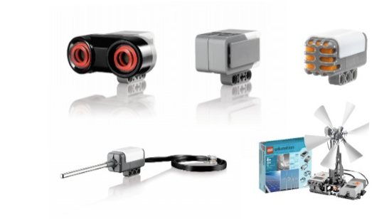
Aggiungere blocchi ufficiali lego
Se avete installato la Home Edition del Software EV3, potreste desiderare di aggiungere i blocchi sensore giroscopico e ultrasuoni in seguito
Se si scopre che la vostra versione del software non ha i blocchi suono, i sensori di temperatura, i blocchi contatore di energia, è possibile aggiungerli in qualsiasi momento.
Questi blocchi possono essere scaricati gratuitamente da LEGO

Slide 3
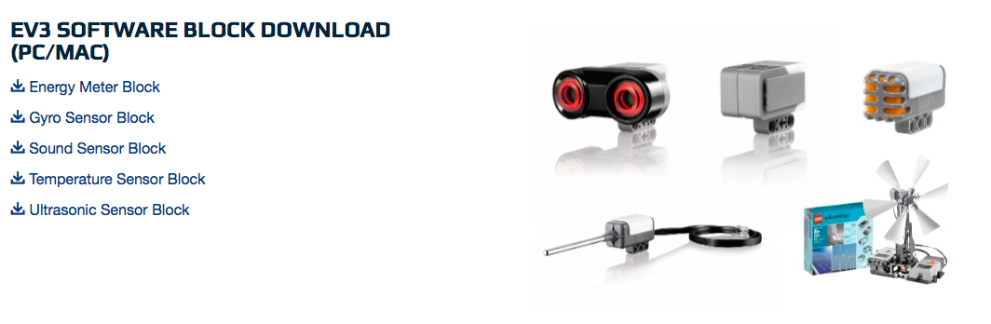
PASSO 1: SCARICARE I BLOCCHI
Scaricate I blocchi dall’indirizzo:
http://www.lego.com/en-us/mindstorms/downloads

Slide 4
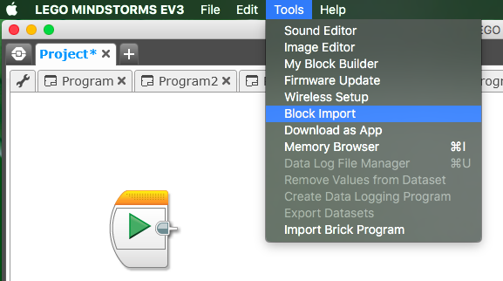
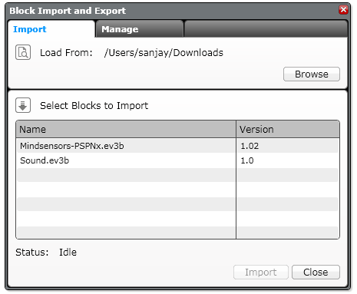
PASSO 2: ImportARE I BlocCHI
Aprite il software EV3
Vai al menu Tools→ Block Import
Cerca fra I file quelli scaricati
Seleziona e clicca su Import
Dovrai riavviare il programma prima di poter usare I nuovi blocchi

Slide 5
CREDITS
Questo tutorial è stato creato da Sanjay Seshan e Arvind Seshan
Altre lezioni e risorse sono disponibili nel sito www.ev3lessons.com
Tradotto da Giuseppe Comis
Questo lavoro è soggetto a Creative Commons Attribution-NonCommercial-ShareAlike 4.0 International License.

